Slide 1

JINCHA PLAY
영화 공유 게시판
JIN

Slide 2
프로그램 설명
저는 영화는 자주 보지만 나중에는 어떤 영화를 봤는지, 그 영화가 어땠는지 기억이 잘 안날 때가 있습니다.
본 프로그램은 여러 회원이 게시판에 자신이 본 영화와 영화에 대한 한줄평을 기록할 수 있는 공간을 제공합니다.

Slide 3
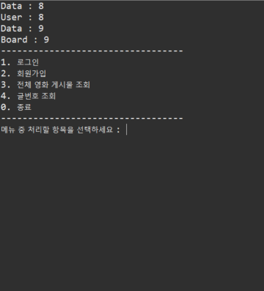
주 기능
본 프로그램의 주 기능 첫 번째
회원제를 이용한 게시물 관리입니다.
본 화면은 로그인 전이기 때문에 로그인 및 조회 기능만 출력되고 있습니다.
로그인 / 로그아웃, 회원가입 / 회원탈퇴 를 지원합니다.
게시물 조회는 회원/비회원 모두 가능합니다.
등록 / 수정 / 삭제 는 회원만 가능합니다.
회원가입 / 회원탈퇴, 게시물 등록 / 수정 / 삭제 시 DB에 데이터가 최신화 됩니다.
Abstract Data

Slide 4
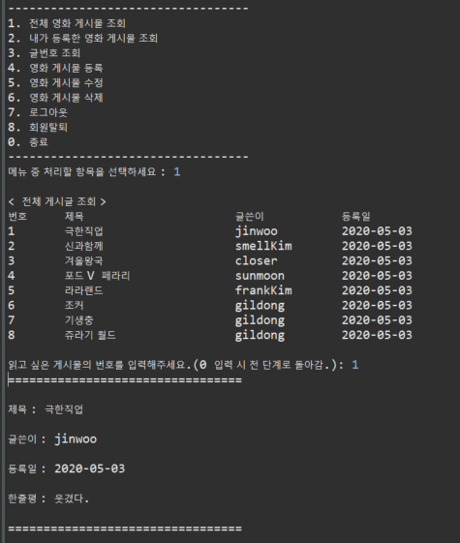
주 기능
본 프로그램의 주 기능 두 번째
자신이 본 영화를 게시물에 공유하고 한줄평을 작성하는 기능입니다.
로그인 시 게시물의 등록 / 수정 / 삭제 가 가능해지고
회원제로 관리되기 때문에 자신의 글만 수정 / 삭제 할 수 있습니다.
※ 데이터를 등록 / 수정 / 삭제 할 경우 단순히 프로그램 내의 데이터만 바꾸는 것이 아니라 DB에게 내용을 변경요청하고 DB에서 데이터를 받아오는 식으로 최대한 DB와 동기화 하려고 노력하였습니다.
Abstract Data

Slide 5
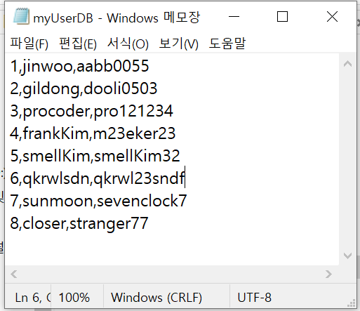
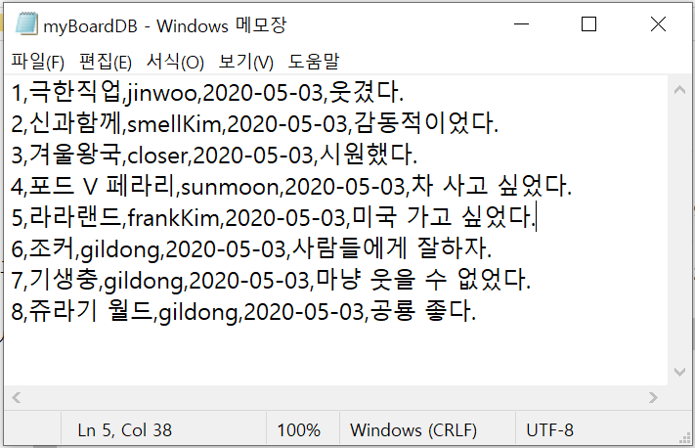
프로그램 특징
1.
작은 저장소를 구성하여 프로그램이 종료되었다 다시 켜져도 회원정보와 게시물의 정보를 기억합니다.
User DB
Board DB

Slide 6
프로그램 특징
2.
SQL문을 모델링하여 데이터의 select, insert, delete, update와 비슷하게 구현했습니다.
Program
(Client)
request
response
User DB

Slide 7
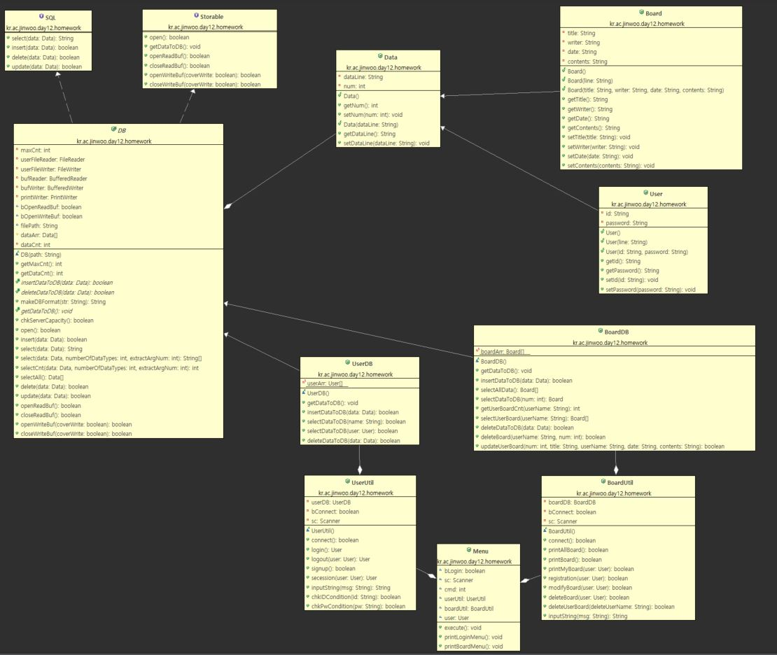
다이어그램
SQL의 기본 기능과 저장기능을 가진 추상클래스 DB입니다.
Txt파일을 이용하여 데이터를 관리하며
데이터의 최대 개수는 100개입니다.
다음의 DB를 상속받아
회원의 정보를 저장하는 User DB
게시물의 정보를 저장하는 Board DB가 만들어집니다.
Inherited DB
Abstract DB

Slide 8
다이어그램
DB에서 저장될 단위인 추상클래스 Data입니다.
다음의 Data를 상속받아
회원의 정보인 User
게시물의 정보인 Board DB가 만들어집니다.
<- Util 클래스를 이용하여 DB에 접근하고 DB를 통해 원하는 기능을 할 수 있도록 구현하였습니다.
Abstract Data
Inherited Data
Util Class

Slide 9
상세 설명

Slide 10
첫 화면
Abstract Data
프로그램 시작 화면입니다.
시작 시 DB에서 데이터를 가져와 로딩합니다.
그 과정에서 유저 DB의 데이터와 Board DB의 데이터의 수를 볼 수 있습니다.
그러고는 로그인을 위한 화면이 나옵니다.
우선 무슨 게시물들이 있는지 확인해보겠습니다.

Slide 11
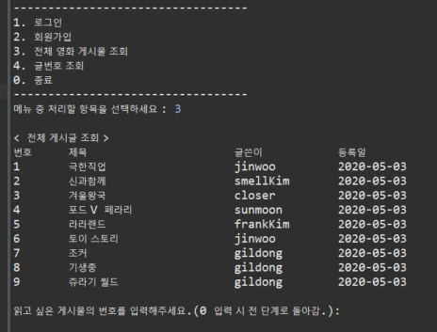
게시물 조회
Abstract Data
현재 게시판의 게시물을 확인할 수 있습니다.
게시물의 번호를 이용한 상세 조회도 가능합니다.

Slide 12
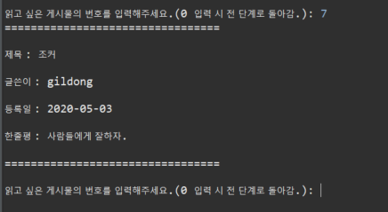
상세 조회
Abstract Data
7번 게시물을 상세 조회 해보았습니다.
인상적인 한줄평입니다.
우선 본 기능을 이용하기 위해 회원가입을 진행해보도록 하겠습니다.

Slide 13
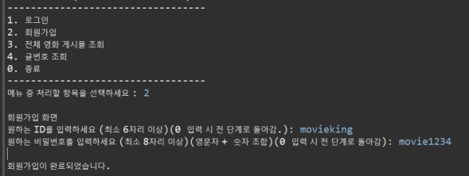
회원가입
Abstract Data
회원가입을 완료했습니다.
※ 회원가입 시 가입가능한 id와 비밀번호를 검사하는 기능도 구현했습니다.
회원가입한 id로 로그인을 진행해보도록 하겠습니다.

Slide 14
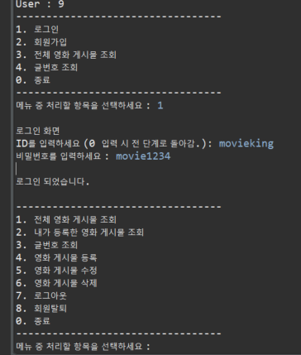
로그인
Abstract Data
로그인을 하자 사용 가능한 메뉴가 추가되었습니다.
글을 등록하거나, 조회, 수정, 삭제가 가능하고
로그아웃 및 회원탈퇴도 가능합니다.
※ 로그인 시 id와 비밀번호를 db에서 찾아 맞는지 검사 후 접속하는 기능도 구현하였습니다.

Slide 15
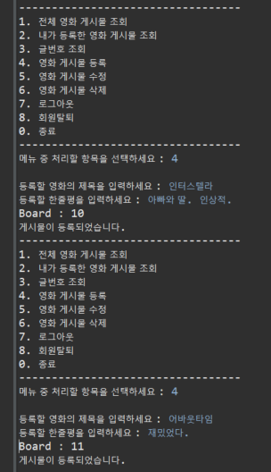
게시물 등록
Abstract Data
감명깊었던 영화 2건을 게시해보았습니다.
게시물의 총 수가 함께 출력됩니다.

Slide 16
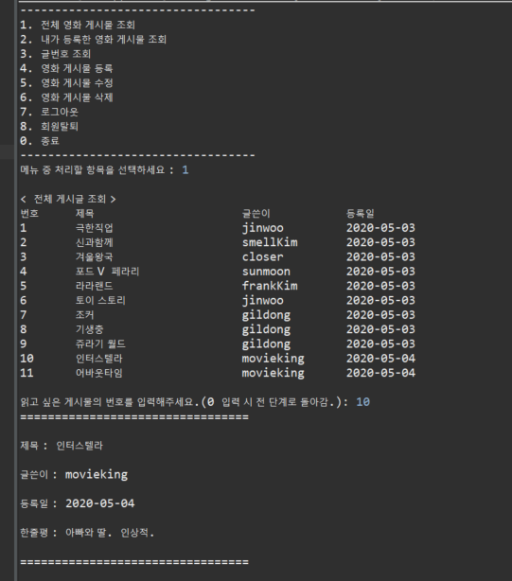
게시물 조회
Abstract Data
게시물이 잘 추가가 되었고
내용도 조회가 가능했습니다.
제가 쓴 게시물만 조회할 수도 있는지 확인해보겠습니다.

Slide 17
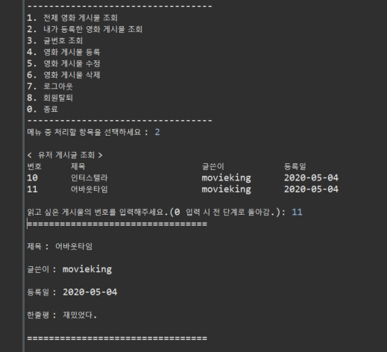
게시물 조회
Abstract Data
저의 게시물만 조회가 가능합니다.
※ 실제 SQL과 똑같지는 않겠지만 최대한 select 메소드를 비슷하게 구현해보려고 했습니다.
특정 속성을 넘기면 그에 맞는 데이터를 반환하는 식으로 구현.

Slide 18
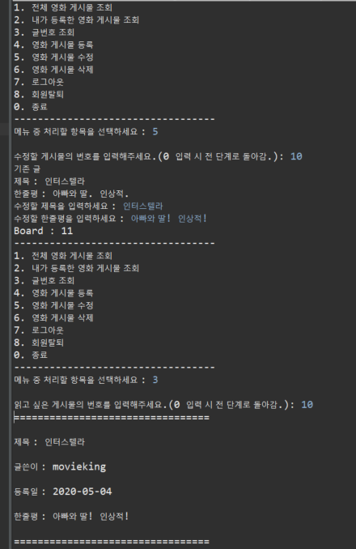
게시물 수정
Abstract Data
게시물을 수정해보았습니다.
잘 적용된 것을 확인할 수 있습니다.
※ 수정 및 삭제 기능은 게시물 작성자와 사용자가 일치하는지 비교 후 진행하는 기능도 구현하였습니다.

Slide 19
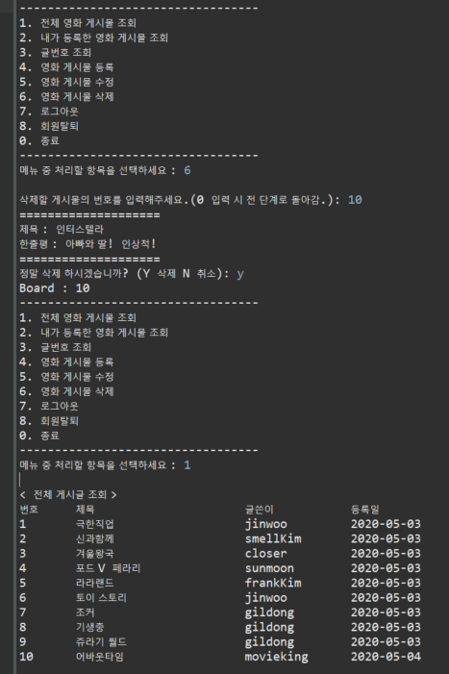
게시물 삭제
게시물을 삭제해보았습니다.
해당 글이 전체 게시글에서 삭제되었고 뒤의 게시물이 다시 순서대로 이어진 것을 확인할 수 있었습니다.

Slide 20
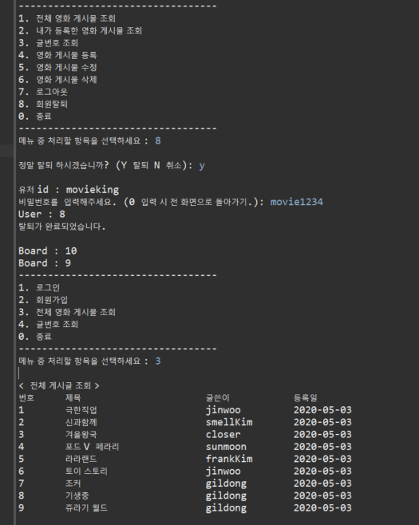
회원 탈퇴
회원 탈퇴 화면입니다.
탈퇴 진행 시 다시 로그인 화면으로 돌아왔고,
탈퇴자의 게시물 또한 모두 삭제되는 것을 확인할 수 있었습니다.
※ 탈퇴하지 않고 로그아웃을 하면 유저 정보와 게시물 정보에는 변함이 없고 다시 로그인 화면으로 돌아가게 됩니다.

Slide 21
느낀 점
자바시간에 배운 상속과 형변환들을 최대한 이용해보려고 하였습니다.
Txt파일을 쓰는 과정에서 시행착오가 정말 많았습니다만 그에 비해 확실히 수정이 적어 편했던 것 같습니다.
정말 작은 저장소이지만 구현하면서 클라이언트가 여러 명 붙은 서버도 개발해보고 싶다는 생각도 들었고 그런 환경 속에서 데이터를 쓰고 읽는 과정이 안전하게 하는 방법들이 궁금해지기도 했습니다.
얼른 웹과 db도 배워서 이 기능들을 웹으로도 만들어보고 싶고 db에서 데이터도 안전하고 편하게 꺼내쓰고 싶습니다.

